Slide 1
আজকের ক্লাসে সবাইকে স্বাগতম

Slide 2
পরিচিতি
শিক্ষক পরিচিতি
মোহাম্মদ বদরুজ্জামান
সহকারি শিক্ষক
নূরপুর আদর্শ উচ্চ বিদ্যালয়
শায়েস্তাগঞ্জ, হবিগঞ্জ।
মোবাইল নং: ০১৭২৩৯৭১৯৬০
Email: zaman.ict52@gmail.com
পাঠ পরিচিতি
শ্রেণি: ৭ম
বিষয়: তথ্য ও যোগাযোগ প্রযুক্তি
অধ্যায়: ১ম
সময়: ৪০ মিনিট

Slide 3
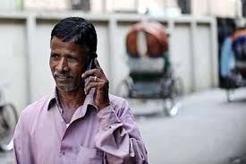
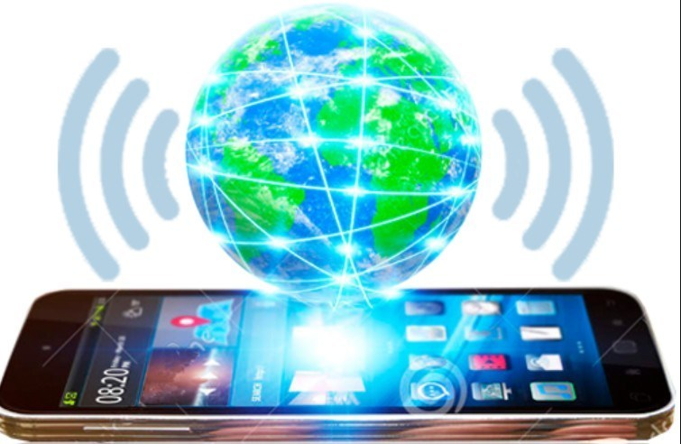
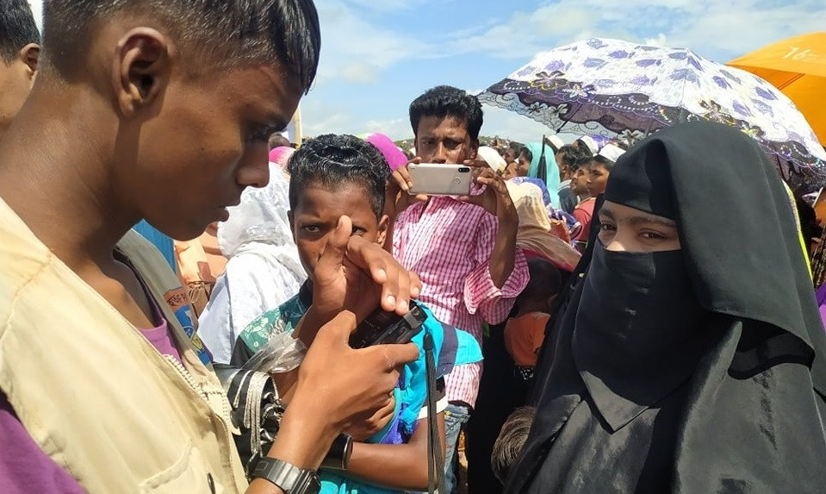
আমরা ছবিগুলো দেখে বুঝতে চেষ্টা করি…..

Slide 4
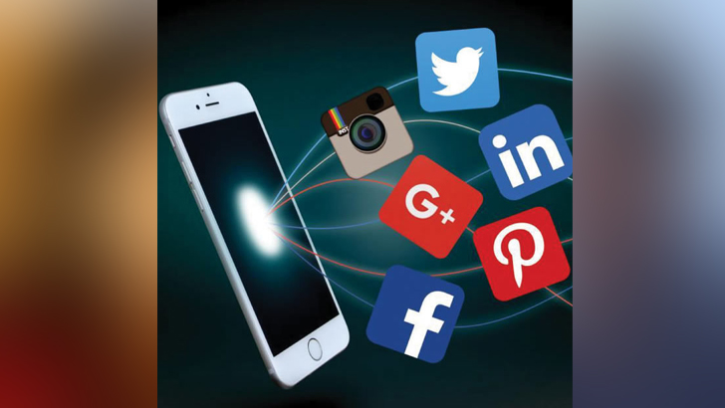
আজকের পাঠ
সমাজ জীবনে তথ্য ও যোগাযোগ প্রযুক্তি

Slide 5
শিখনফল
এই পাঠ শেষে শিক্ষার্থীরা...
১। সমাজ জীবনে আইসিটির ব্যবহার সম্পর্কে বলতে পারবে;
২। সমাজ জীবনে তথ্য ও যোগাযোগ প্রযুক্তি ব্যবহারের সুবিধা বর্ণনা করতে পারবে;
৩। সমাজ জীবনে তথ্য ও যোগাযোগ প্রযুক্তির প্রভাব বিশ্লেষণ করতে পারবে।

Slide 6
সামাজিক যোগাযোগের মাধ্যম
SMS , Email এর মাধ্যমে বিভিন্ন অনুষ্ঠানের দাওয়াত দেওয়া যায় যা প্রাপক তার সুবিধামত সময়ে দেখে নিতে পারে।
SMS , Email এর মাধ্যমে শ্রবণ প্রতিবন্ধীরা ও কথা বলা সফটওয়্যারের মাধ্যমে দৃষ্টি প্রতিবন্ধীরাও ভাব বিনিময় করতে পারে।

Slide 7
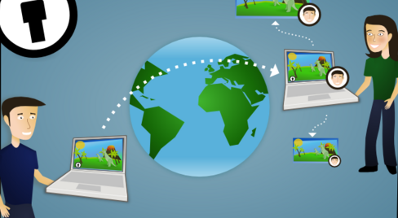
সামাজিক যোগাযোগের সাইট
সামাজিক যোগাযোগের জন্য বিভিন্ন ওয়েবসাইট রয়েছে যেখানে সমাজের বিভিন্ন গুরুত্বপূর্ণ কর্মকান্ড খুব দ্রুত সকলের নিকট তুলে ধরতে পারি।
জীবনের রঙিন ও গুরুত্বপূর্ণ ঘটনাবলীর ছবি সংরক্ষণ ও শেয়ার করতে পারি। এ ধরণের ডিজিটাল ছবি চাইলেই প্রিয়জনের কাছে পাঠানো যায়।

Slide 8
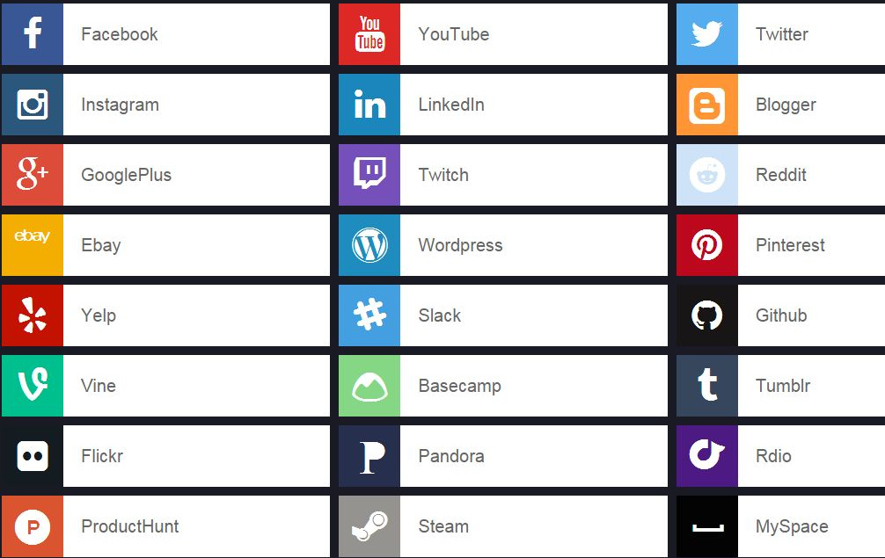
সামাজিক যোগাযোগের সাইট
ফেসবুক, লিংকড-ইন, গুগল প্লাস, টুইটার, জোপ্পা, মাইস্পেস খুবই জনপ্রিয়।

Slide 9
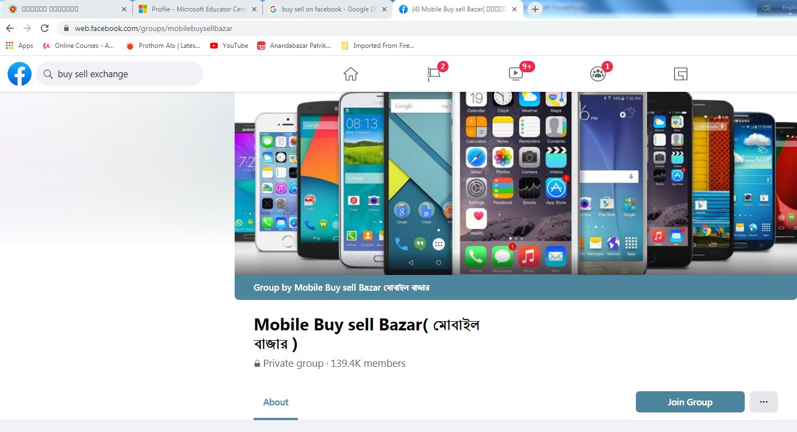
সামাজিক যোগাযোগের সাইট
-এই সাইটগুলোতে নিজের অনুভুতি শেয়ার করা যায় যেগুলোকে ফেসবুকে বলে ‘স্ট্যাটাস’ টুইটারে বলে টুইট।
এখানে ছবি ,ভিডিও বা বিভিন্ন ফাইল ও শেয়ার করা যায়
পণ্যের বিজ্ঞাপন, কাজের খবর এমনকি সামাজিক আন্দোলন সংগঠিত করার কাজ ও করা যায়।

Slide 10
তথ্য ও যোগাযোগ প্রযুক্তি ব্যবহারে যোগাযোগের সুবিধা
ঘরে বসে যোগাযোগ করা যায়।
Notes:
মোবাইল প্রযুক্তি ব্যক্তি জীবনে তথ্য ও যোগাযোগ প্রযুক্তি হিসেবে ব্যবহৃত হয়। প্রতিদিন কাজে লাগে।

Slide 11
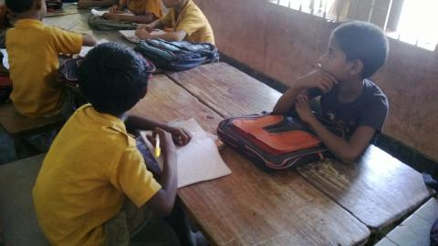
জোড়ায় কাজ
তোমার পরিবারের লোকজন সামাজিক যোগাযোগ রক্ষা করতে কিভাবে আইসিটি ব্যবহার করছে?

Slide 12
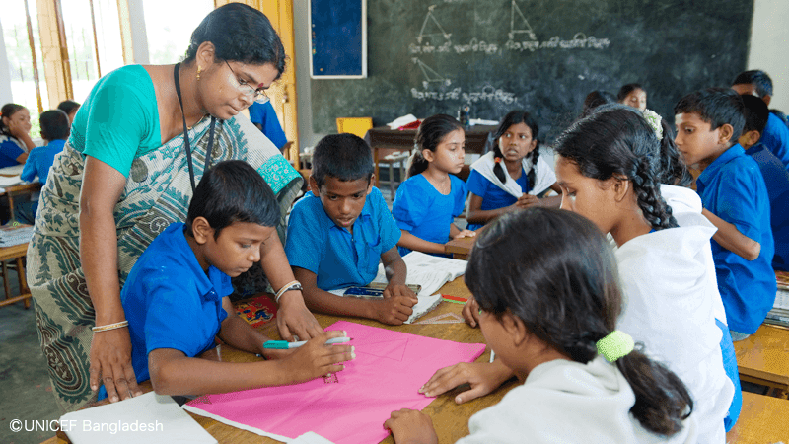
দলীয় কাজ
তোমাদের ক্লাসের কোন একটি অনুষ্ঠানের জন্যে এসএমএস ব্যবহার করে অতিথিদের আমন্ত্রন জানাও।

Slide 13
মূল্যায়ন
সামাজিক যোগাযোগ মাধ্যম কী?
কয়েকটি জনপ্রিয় সামাজিক যোগাযোগের মাধ্যমের নাম বল
E-mail এর পূর্ণরুপ কী?

Slide 14
বাড়ির কাজ
সামাজিক যোগাযোগের মাধ্যম ব্যবহার করে আরও কী কী করা যায় বর্ননা কর।

Slide 15
mevB‡K ab¨ev`
প্রযুক্তিই উন্নতি

